Slide 1
Solution Document ปรับกระบวนการบัญชีประกันรายได้ สามารถเข้ามาดึงข้อมูลตัวเลขจากระบบ SBP เพื่อตรวจสอบ
ISS: Kanyarat Si.
Arthit S.
Update: 15/10/2025
Document Version 7.5

Slide 2
Activity Log
Activity | Date | By | Remark
Initial | 25/9/2025 | Kanyarat S.
Update | 8/10/2025 | Kanyarat S.
Review
Submit to Solution Team

Slide 3
1. Business Requirement
Notes:
จัดทำโดย ISS

Slide 4
1.1 Current Situation Analysis / Problem Statement
ที่มา
เนื่องจากปัจจุบันมีการเปิดร้าน 7-11 สาขาใหม่ทุกๆเดือน ซึ่งบางสาขาที่เปิดขึ้นใหม่จะส่งผลกระทบในด้านยอดขายกับร้านเดิมที่เปิดอยู่ก่อนหน้า ทำให้ต้องมีการคำนวนผลกระทบและจ่ายเงินชดเชยให้กับ SBP ของรายที่สาขาถูกเปิดกระทบ
ปัจจุบันในโครงการ Replacement SBP มีแผนพัฒนาระบบชดเชยประกันรายได้ จึงมีแผนปรับลดกระบวนการทำงานของทีมบัญชีบริหาร เพื่อเพิ่มความสะดวกในการทำงาน
Notes:
จัดทำโดย: ISS โดยใช้ข้อมูลจาก UR และเพิ่มเติมรายละเอียดให้ชัดเจน มากขึ้น
กระบวนการเดิมทำงานกันอย่างไร ถ้าทำแล้วจะมีผลอย่างไร หรือถ้าไม่ทำจะมีผลอย่างไร

Slide 5
1.2. Objective
วัตถุประสงค์ (บอกวัตถุประสงค์ โดยนำหลัก SMART มาใช้, ทำไปเพื่ออะไร)
เพื่อปรับปรุงกระบวนการทำงานให้กระชับ ลดขั้นตอนที่ไม่จำเป็น เพิ่มประสิทธิภาพ และลดระยะเวลาในการทำงาน
Notes:
จัดทำโดย: ISS โดยใช้ข้อมูลจาก UR และเพิ่มเติมรายละเอียดให้ชัดเจน มากขึ้น วัดผลอย่างไร

Slide 6
1.3 Business Benefit & Goal
ผลประโยชน์ทางธุรกิจ (บอกตัวชี้วัด, ประโยชน์, เป้าหมาย โดยนำ SMART มาใช้ )
ตัวชี้วัด | ประโยชน์ (เพิ่ม/ลด) | ปัจจุบัน | เป้าหมาย
ระเบียบ/กฏหมาย (มีข้อบังคับหรือไม่)
ยอดขาย (เพิ่มขึ้นหรือไม่)
ต้นทุนในการทำธุรกิจ (ลดลงหรือไม่)
อื่นๆ | ระยะเวลาทำการอนุมัติ Flow จากระบบ K2 ต่อเดือน 150-170 ฉบับ | การอนุมัติ Flow ประมาณ 4 นาที /ฉบับ(150 ฉบับ/เดือน = 600 นาที / 10 ชม.) User ทำการอนุมัติรายสาขา150-170 Flow | ให้ลดลง 50% 0 ฉบับ
Notes:
จัดทำโดย: ISS โดยใช้ข้อมูลจาก UR และเพิ่มเติมรายละเอียดให้ชัดเจน มากขึ้น วัดผลอย่างไร

Slide 7
1.4 Pre-Requirement Check List
ประชุม | รายละเอียด | ผู้นำเสนอ | หน่วยงาน | วันเข้าประชุม | สถานะ | หมายเหตุ
QSSC
เถ้าแก่
PDPA
Data Governace | N/A
กฎหมาย | N/A
อื่นๆ | N/A
Notes:
จัดทำโดย: ISS
Guideline
QSSC: กระทบกระบวนการทำงานร้าน
เถ้าแก่: กระทบโครงการของเถ้าแก่ต่างๆ เข้าประชุมเพื่อให้เถ้าแก่รับทราบให้ดำเนินการ
PDPA: ข้อมูลส่วนบุคคลของลูกค้าหรือพนักงานในบริษัท
Data Governance: กำกับดูแลมาตรฐานความปลอดภัยของข้อมูลและสิทธิในการเข้าถึงข้อมูลของบริษัท
กฎหมาย : กระทบกฎหมายข้อบังคับที่ต้องปฏิบัติตาม
อื่นๆ : วงประชุมอื่นๆ นอกเหนือจากด้านบน หากเป็นวงประชุมที่มีความสำคัญต่อการทำ Requirement ให้ระบุด้วย

Slide 8
1.5 Business Constraint
Timing Constraint (เช่น จำเป็นต้องเสร็จภายในเมื่อไหร่เพื่ออะไร) เปลี่ยนจากระบบ K2 ไปที่ SBP MALL
ให้ระบบ https://sbpmall.cpall.co.th/sbp/smlWeb/ สามารถแสดงรายงานตรวจสอบข้อมูลได้ โดยไม่ต้องผ่านกระบวนอนุมัติ Flow จากระบบ K2 ซึ่งขั้นตอนที่ซ้ำซ้อนและการอนุมัติผ่านผู้มีอำนาจลงนามอนุมัติค่อนข้างมาก
หากมีรายงานตรวจสอบและปรับปรุงได้ในกรณีที่มีข้อมูลที่ผิด สามารถย้อนกลับไปแก้ไขได้ภายในเดือน (เคส by เคส)
Resource: (เช่น มีข้อจำกัดเรื่องคนที่เข้ามาทำงานในกระบวนการ)
ไม่มี
Budget: (ข้อจำกัดเรื่องงบประมาณ) ระบุ UL Code
Replacement SBP
Notes:
จัดทำโดย: ISS

Slide 9
1.6 Stakeholder
Roles | Name | Department
Project Sponsor | Doungduean Tibodee | สำนักบัญชี Business Partner ธุรกิจค้าปลีก
Project Owner | Jareeporn Siripongutumporn | สำนักบัญชี Business Partner ธุรกิจค้าปลีก
Business Project Manager | Sopavan Srimongkol | สำนักบัญชี Business Partner ธุรกิจค้าปลีก
Business User | Sopavan Srimongkol | สำนักบัญชี Business Partner ธุรกิจค้าปลีก
Business Analyst | Kanyarat Sirathananan Arthit Suwannachai | Digital Solution
Solution Architect
Notes:
จัดทำโดย: ISS

Slide 10
1.7 Business Process List
Process Name | ผู้รับผิดชอบ | ความถี่
กระบวนการอนุมัติระบบประกันรายได้ในส่วนของฝ่ายส่งเสริมธุรกิจ SBP | หน่วยงานส่งเสริม ตำแหน่ง - ผู้จัดการฝ่าย(รักษาการ) - ผู้จัดการฝ่าย - GM | ทุกเดือน
กระบวนการสร้างชดเชยรายได้ บางสาขาไม่ได้เพราะมีสาขาเดิมค้างอยู่ในระบบ | ทีมวิเคราะห์ข้อมูล (สำนัก SBPM) | ทุกเดือน
ตรวจสอบยอดชดเชยรายได้ของร้านถูกกระทบ | ทีมวิเคราะห์ข้อมูล (สำนัก SBPM) ฝ่ายบัญชี 1. ตรวจสอบ Flow ในระบบ K ทั้งหมดที่มีการอนุมัติจากทีม SBP ส่งต่อผจก.แผนกตรวจสอบอนุมัติ 2. ตรวจสอบจำนวนเงิน รหัสสาขาที่ถูกเปิดกระทบ 3. วันที่ 30-31 ของทุกเดือนตรวจสอบการอนุมัติ Flow ทั้งหมด 4. ผู้จัดการแผนก Confirm ปิดงาน Flow ประกันรายได้ภายในเวลา 12.00 น. วันที่ 01 ของเดือน 5. Center ดำเนินการแจ้งทีม Store Acc. ทำการอนุมัติ Flow เพื่อบันทึกบัญชี | ทุกเดือน
Notes:
Critical Level Definition :
- Critical: Function ที่มีกระทบกับการขาย สั่ง, ส่ง และกระทบโดยตรงรายได้ของบริษัทฯ
Major: Function ที่สนับสนุนการขาย สั่ง, ส่ง และกระทบทางอ้อมรายได้ของบริษัทฯ
Minor: Function ที่ไม่กระทบกับการขาย สั่ง, ส่ง และรายได้ของบริษัทฯ
General : Function ที่กระทบกับการทำงานเพียงเล็กน้อย และสามารถใช้ Function อื่นทดแทนได้

Slide 11
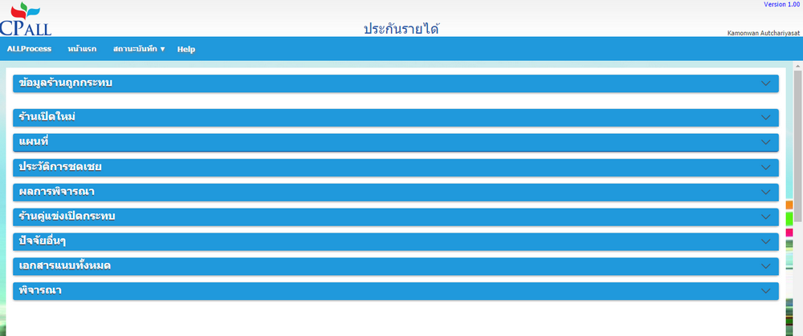
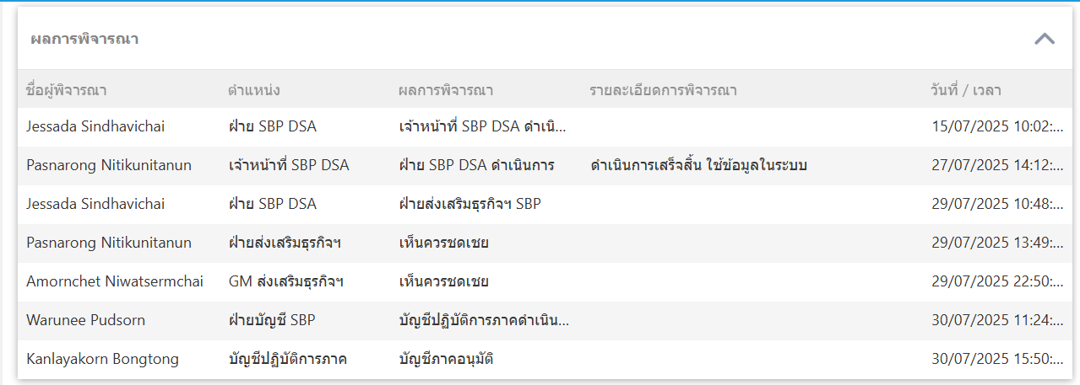
Business Process : รายละเอียดต่างๆ
1. ขั้นตอนดำเนินการ: Section ทั้งหมด (ส่วนของSBP)
2. ขั้นตอนการทำงานปัจจุบัน (ส่วนของบัญชี)
RPA ดำเนินการ
ขั้นตอนมีความซ้ำซ้อน (อนุมัติ Flow)
ใช้เวลารออนุมัติหลายรอบ (วันที่10-20-25-30-วันสิ้นเดือน)
ไม่มีระบบอัตโนมัติ (ทำงานแบบคำนวณตามสูตรเงื่อนไข Manual)
มีผู้เกี่ยวข้องหลายฝ่าย ทำให้มีการอนุมัติล่าช้า ในการตรวจสอบ
ข้อมูลก่อนปิดบัญชี
3. ความต้องการด้านระบบ (ส่วนของบัญชี)
ยกเลิกหน้าจอกระบวนการ Approve ตรวจสอบยอดชดเชยรายได้
โดยสามารถ ออกแบบรายงานตรวจสอบกระทบยอดบันทึกบัญชีถูกต้อง
Notes:
จัดทำโดย: ISS โดยนำ Work System/Process/Sub-Process โดย ส่วนที่ได้รับผลกระทบหรือกำลังจะเปลี่ยนแปลง จาก 1.3 มาขยายเพื่อให้ได้ As-Is Process

Slide 12
กระบวนการชดเชยรายได้-ชดเชยรายได้เคสปกติ As-Is.svg
1.8 As-Is Business Process

Slide 13
1.Flow ประกันรายได้ (18.08.2568) ปรับกระบวนการ1 (1).pptx
1.8 As-Is Business Process
กระบวนการเดิม
ขั้นตอนมีความซ้ำซ้อน (อนุมัติ Flow)
ใช้เวลารออนุมัติหลายรอบ (วันที่10-20-25-30-วันสิ้นเดือน)
ไม่มีระบบอัตโนมัติ
(ทำงานแบบคำนวณตามสูตรเงื่อนไข Manual)
มีผู้เกี่ยวข้องหลายฝ่าย ทำให้มีการอนุมัติล่าช้า ในการตรวจสอบข้อมูลก่อนปิดบัญชี
RPA ดำเนินการ
>> Flow จากระบบ K2ต่อเดือน 150-170 ฉบับ >> ส่งเสริมอนุมัติ (15วัน) Up
** หากปรับกระบวนการได้จะลดเวลาและขั้นตอนได้หมด **
เงื่อนไข : ประกันรายได้ ปรับเป้าและชดเชยตามเป้าหมายใหม่ /อยู่ระหว่างปรับเป้า / ต่อสัญญา
Pain Point
1.ลดการอนุมัติ Flow K2
2. อยากให้ได้ข้อมูลที่ดึงรายงานมาจากระบบ กระทบยอดแต่ละสาขาถูกต้องครบถ้วน
3. ส่งต่อข้อมูลให้ RPA ดำเนินการกระทบยอดบันทึกบัญชี ในการปิดงบประจำเดือน

Slide 14
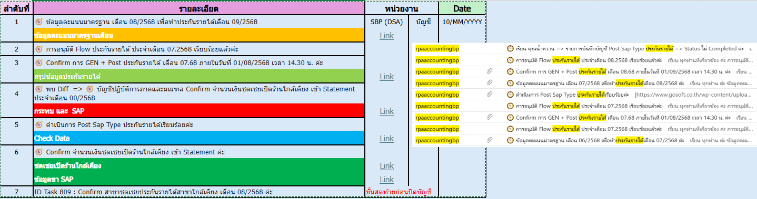
รายละเอียดงานที่ทำ RPA.xlsx
1.8 As-Is Business Process
ตัวอย่างเมลล์ RPA ดึงข้อมูลและApproveยอดชดเชยรายได้จาก K2 ให้กับทีมบัญชี

Slide 15
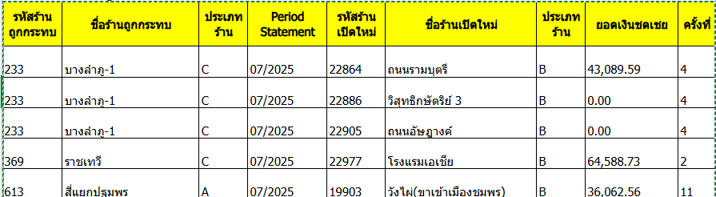
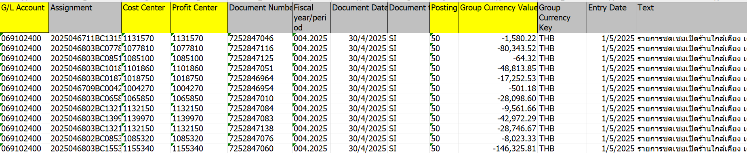
1.8 As-Is Business Process
รายงานบัญชี ที่ใช้ เปรียบเทียบข้อมูล
2 รายงานกระทบกันไม่ให้ข้อมูล Diff
(ทีมบัญชีดึงข้อมูล เพื่อเทียบข้อมูลเอง)
รายงานจาก > SBP Mall
รายงานจาก > SAP

Slide 16
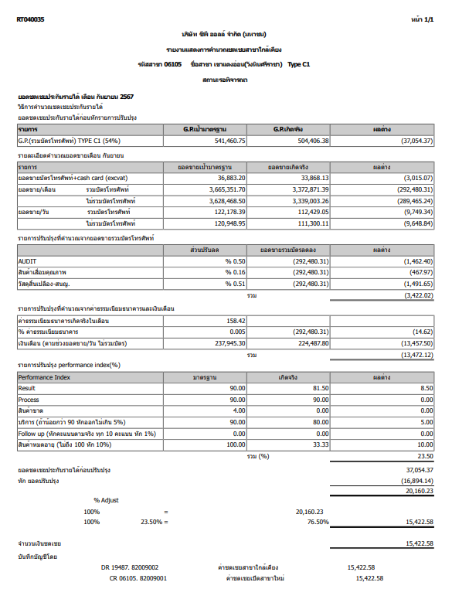
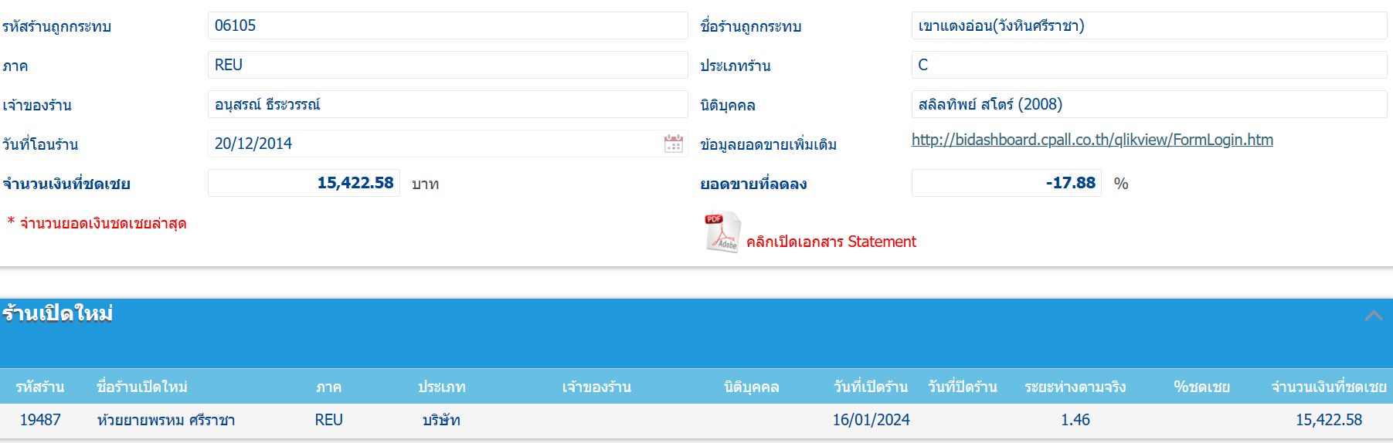
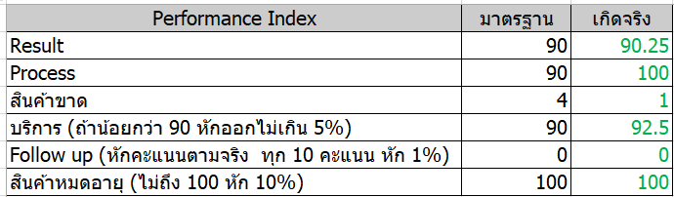
1.8 As-Is Business Process
RPAดำเนินการีดึงข้อมูลร้านจาก SBP Mall ให้กับทีมบัญชีตรวจสอบ
บัญชีดำเนินการตรวจสอบ
1
2
3
1. ตรวจสอบยอดเงินคำนวณ 3 จุดตรงคำนวณตรงกัน
2. ตรวจสอบPerformance Index ข้อมูลคะแนนมาตรฐาน มาจาก QSSI
3. ตรวจสอบสาขาที่ถูกกระทบ และ สาขาที่เปิดใกล้เคียง
4. ตรวจสอบเพิ่มกรณีที่เป็นร้าน Take “สาขาที่ถูกกระทบ “
5. Center ตรวจสอบจากรายงานประกันรายได้จากระบบ K2
กระทบยอดกับ SAP และ Post คู่ Acc ถูกต้อง
2
กรณีที่ยอดไม่ตรง
1. เนื่องจากระบบ K2 คำนวณจำนวนที่ชดเชย ไม่ตรงตาม File PDF
2. เนื่องจากต้นทางแจ้งข้อมูลไม่ถูกต้องและครบถ้วน

Slide 17
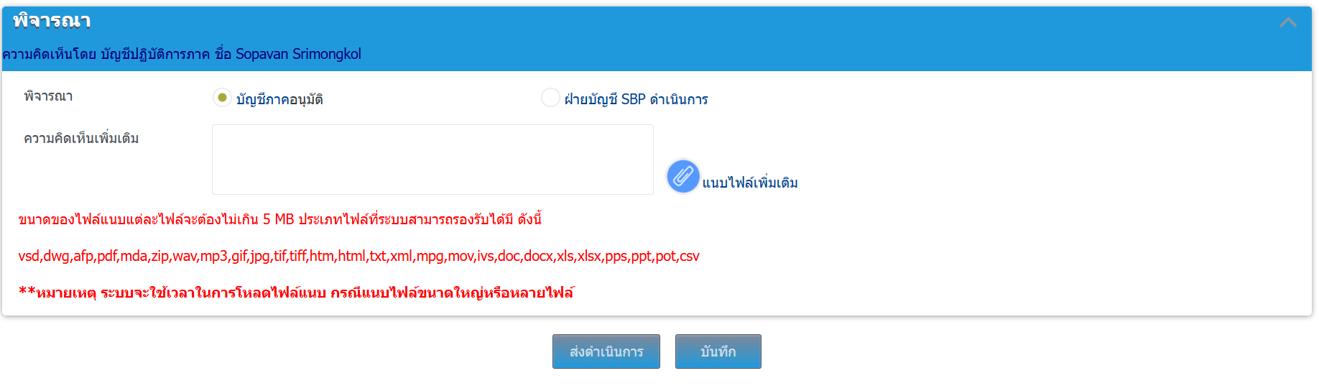
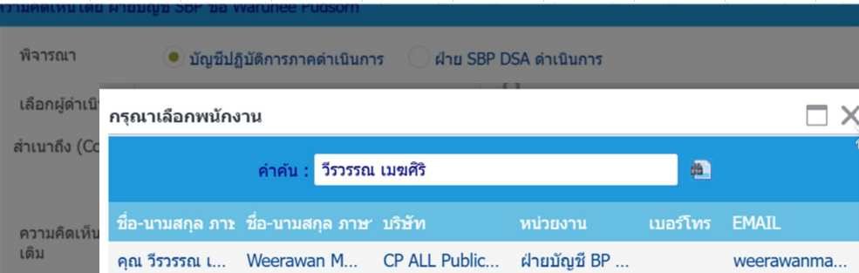
1.8 As-Is Business Process
RPAดำเนินการส่งผลดำเนินการ หรือ Approve ให้กับทีมบัญชีที่ดูแลรับผิดชอบแต่ละสาขา
การอนุมัติบันทึกจำนวน 150-170 ต่อเดือน
ระยะเวลาทำการอนุมัติ ประมาณ 4 นาที /ฉบับ
คำนวณตามเวลา 4 นาที *150 ฉบับ/เดือน= 600 นาที / 10 ชม.
ผจก.แผนกตรวจสอบข้อมูลใน Flow K2 ตรวจสอบพร้อมอนุมัติ
ประมาณ 5 นาทีต่อฉบับ
Form/CPA.FRN.FGI.SMF.ApplicationMenu

Slide 18
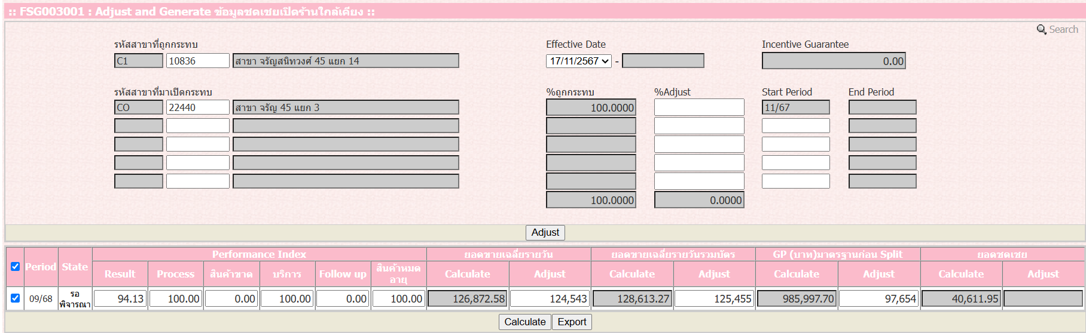
1.8 As-Is Business Process
Use Case ที่อาจเกิดขึ้นในปัจจุบัน
Use Case ที่อาจเกิดขึ้นในปัจจุบัน โดย Human Error เนื่องจากการกรอกข้อมูล Adjust ที่ผิดพลาด ส่งผลให้ยอดเงินชดเชยผิดปกติได้
แนวทางการแก้ไข
ให้ผู้อนุมัติลำดับถัดไป ตีกลับ Flow มาให้ผู้ปฎิบัติงาน
หมายเหตุ : Case ที่อาจเกิดขึ้นในปัจจุบัน โดย Human Error ยังไม่เคยเกิด

Slide 19
กระบวนการชดเชยรายได้-To-Be ปรับกระบวนการบัญชีประกันรายได้.svg
1.9 To-Be Business Process

Slide 20
1.9 To-Be Business Process
แสดงหน้าจอข้อมูลตารางยอดเงิน แทนกระบวนการ Approve ตรวจสอบยอดชดเชยรายได้ฝั่งทีมบัญชี
ยกเลิกกระบวนการบัญชีตรวจสอบ

Slide 21
1.9 To-Be Business Process
แสดงหน้าจอข้อมูลตารางยอดเงิน แทนกระบวนการ Approve ตรวจสอบยอดชดเชยรายได้ฝั่งทีมบัญชี
1
2
3
ยกเลิกหน้าจอกระบวนการ Approve ตรวจสอบยอดชดเชยรายได้
1. ตรวจสอบยอดเงินคำนวณ 3 จุดตรงคำนวณตรงกัน
2. ตรวจสอบPerformance Index ข้อมูลคะแนนมาตรฐาน มาจาก QSSI
3. ตรวจสอบสาขาที่ถูกกระทบ และ สาขาที่เปิดใกล้เคียง
4. ตรวจสอบเพิ่มกรณีที่เป็นร้าน Take “สาขาที่ถูกกระทบ “
5. Center ตรวจสอบจากรายงานประกันรายได้จากระบบ K2
กระทบยอดกับ SAP และ Post คู่ Acc ถูกต้อง
กรณีที่ยอดไม่ตรง
1. เนื่องจากระบบ K2 คำนวณจำนวนที่ชดเชย ไม่ตรงตาม File PDF
2. เนื่องจากต้นทางแจ้งข้อมูลไม่ถูกต้องและครบถ้วน
2

Slide 22
1.9 To-Be Business Process
หมายเหตุ : ทีมบัญชีสามารถตรวจสอบหน้ารายงานบนระบบ เพื่อนำไปตรวจสอบข้อมูลบยระบบ SAP
แสดงหน้าจอข้อมูลตารางยอดเงิน แทนกระบวนการ Approve ตรวจสอบยอดชดเชยรายได้ฝั่งทีมบัญชี
ยกเลิกหน้าจอกระบวนการ Approve ตรวจสอบยอดชดเชยรายได้
การอนุมัติบันทึกจำนวน 150-170 ต่อเดือน
ระยะเวลาทำการอนุมัติ ประมาณ 4 นาที /ฉบับ
คำนวณตามเวลา 4 นาที *150 ฉบับ/เดือน= 600 นาที / 10 ชม.
ผจก.แผนกตรวจสอบข้อมูลใน Flow K2 ตรวจสอบพร้อมอนุมัติ
ประมาณ 5 นาทีต่อฉบับ
Form/CPA.FRN.FGI.SMF.ApplicationMenu

Slide 23

ภาคตาม Area และตารางข้อมูล
1.9 To-Be Business Process
1. ออกแบบหรือสร้าง Menu ใหม่ในระบบ SBP Mall
✅ Menu > รายงานตรวจสอบประกันรายได้
รายงานแสดงร้านถูกกระทบ
สถานะ*
ประเภทร้าน
ผลการพิจารณา*
ประกันรายได้
ไม่ประกันรายได้
รอ ฝ่ายส่งเสริมธุรกิจ SBP ดำเนินการ
A B
C D
รหัสร้านถูกกระทบ
XXXXXX
ภาค
Preview Report
รหัสร้านเปิดกระทบบ
BE
BG
BN
BS
BW
NEL
NEU
RC
REL
REU
RN
RSL
RSU
XXXXXX
Export CSV to Batch
ย้อนกลับ
รหัสร้านถูกกระทบ | ชื่อร้านถูกกระทบ | ภาค | ประเภทร้าน | เดือนปีที่ถูกกระทบ | Period Statement | รหัสร้านเปิดกระทบ | ชื่อร้านเปิดกระทบ | ภาค | ประเภทร้าน | ยอดเงินชดเชย | ครั้งที่ | วันที่สร้าง | เลขที่เอกสาร
233 | บางลำภู-1 | BG | C | 06/2025 | 07/2025 | 22864 | ถนนรามบุตรี | BG | B | 43,089.59 | 4 | 07/07/2025 | 2025/01942
233 | บางลำภู-1 | BG | C | 06/2025 | 07/2025 | 22886 | วิสุทธิกษัตริย์ 3 | BN | B | 0.00 | 4 | 07/07/2025 | 2025/01942
233 | บางลำภู-1 | BG | C | 06/2025 | 07/2025 | 22905 | ถนนอัษฎางค์ | BG | B | 0.00 | 4 | 07/07/2025 | 2025/01942
369 | ราชเทวี | BW | C | 06/2025 | 07/2025 | 22977 | โรงแรมเอเชีย | BW | B | 64,588.73 | 2 | 07/07/2025 | 2025/01991
613 | สี่แยกปฐมพร | RSU | A | 06/2025 | 07/2025 | 19903 | วังไผ่(ขาเข้าเมืองชุมพร) | RSU | B | 36,062.56 | 11 | 07/07/2025 | 2025/01855

Slide 24
ภาคตาม Area และตารางข้อมูล
1.9 To-Be Business Process
1. ออกแบบหรือสร้าง Menu ใหม่ในระบบ SBP Mall
✅ Menu > รายงานตรวจสอบประกันรายได้
รายงานแสดงร้านถูกกระทบ
สถานะ*
ประเภทร้าน
ผลการพิจารณา*
ประกันรายได้
ไม่ประกันรายได้
รอ ฝ่ายส่งเสริมธุรกิจ SBP ดำเนินการ
รอ GM ส่งเสริมธุรกิจ SBP ดำเนินการ
รอผู้บริหารสำนักงานบริการ SBP ดำเนินการ
รอฝ่าย SBP DSA ดำเนินการ
รอเจ้าหน้าที่ SBP DSA ดำเนินการ
เสร็จสิ้นดำเนินการ
A B
C D
รหัสร้านถูกกระทบ
XXXXXX
ภาค
Preview Report
รหัสร้านเปิดกระทบบ
BE
BG
BN
BS
BW
NEL
NEU
RC
REL
REU
RN
RSL
RSU
XXXXXX
Export CSV to Batch
ย้อนกลับ
รหัสร้านถูกกระทบ | ชื่อร้านถูกกระทบ | ภาค | ประเภทร้าน | เดือนปีที่ถูกกระทบ | Period Statement | รหัสร้านเปิดกระทบ | ชื่อร้านเปิดกระทบ | ภาค | ประเภทร้าน | ยอดเงินชดเชย | ครั้งที่ | วันที่สร้าง | เลขที่เอกสาร
233 | บางลำภู-1 | BG | C | 06/2025 | 07/2025 | 22864 | ถนนรามบุตรี | BG | B | 43,089.59 | 4 | 07/07/2025 | 2025/01942
233 | บางลำภู-1 | BG | C | 06/2025 | 07/2025 | 22886 | วิสุทธิกษัตริย์ 3 | BN | B | 0.00 | 4 | 07/07/2025 | 2025/01942
233 | บางลำภู-1 | BG | C | 06/2025 | 07/2025 | 22905 | ถนนอัษฎางค์ | BG | B | 0.00 | 4 | 07/07/2025 | 2025/01942
369 | ราชเทวี | BW | C | 06/2025 | 07/2025 | 22977 | โรงแรมเอเชีย | BW | B | 64,588.73 | 2 | 07/07/2025 | 2025/01991
613 | สี่แยกปฐมพร | RSU | A | 06/2025 | 07/2025 | 19903 | วังไผ่(ขาเข้าเมืองชุมพร) | RSU | B | 36,062.56 | 11 | 07/07/2025 | 2025/01855
หมายเหตุ:
[ สถานะ: Drop-down ] บังคับ Required Field
[ รหัสร้านถูกกระทบ: Text Box(Numeric input) ] กรณี ระบุสาขาถูกกระทบ ต้องระบุรหัสที่ถูกเปิดกระทบ
[ รหัสร้านเปิดกระทบ: Text Box(Numeric input) ] กรณี ระบุสาขาถูกกระทบ ต้องระบุรหัสที่ถูกเปิดกระทบ
[ ประเภทร้าน: Checkbox(เลือกได้หลายปุ่ม) ]
[ ภาค: Checkbox(เลือกได้หลายปุ่ม) ] หมายเหตุ กรณีมีการเพิ่มภาคในระบบ ให้แสดง Checkbox เพิ่มแบบ Auto โดยไม่ต้องแก้หน้าจอ
[ ผลการพิจารณา: Radio (เลือกอย่างใดอย่างหนึ่ง) ] บังคับ Required Field

Slide 25
1.9 To-Be Business Process
1. ออกแบบหรือสร้าง Menu ใหม่ในระบบ SBP Mall
ระบบ SBP แสดงข้อมูลในรูปแบบตารางชดเชยรายได้ให้กับทีมบัญชี ซึ่งสามารถนำข้อมูลไปใช้งานต่อหรือเปรียบเทียบกับข้อมูลในระบบ SAP ได้
กรณีพบข้อมูลผิดปกติในระบบ SBP
หากทีมบัญชีพบว่าข้อมูลใน SAP ถูกต้อง แต่ข้อมูลใน SBP ยังแสดงผิดอยู่
ต้องดำเนินการ เปิด SR (Service Request) เพื่อให้ทีมที่ดูแลระบบ SBP แก้ไขข้อมูลให้ถูกต้องเป็นรายครั้ง
ข้อเสนอเพิ่มเติม:
หากต้องการแก้ไขข้อมูลใน SAP แล้ว ให้ระบบ SBP อัปเดตข้อมูลอัตโนมัติ (Auto Update) โดยไม่ต้องเปิด SR ทุกครั้ง ต้องเปิด BSR แก้ไขที่ระบบหลังจากโครงการ Replacement SBP เนื่องจาก Out Of Scope
หมายเหตุ:
ระบบ Refult สามารถดูข้อมูลย้อนหลังได้สูงสุด 12 เดือน โดยมีข้อจำกัดตามประเภทข้อมูลดังนี้:
ประเภท B, E, VB: สามารถดูข้อมูลย้อนหลังได้ สูงสุด 6 เดือน
ประเภท A, C, VC: สามารถดูข้อมูลย้อนหลังได้ สูงสุด 12 เดือน
หากประเภทใดที่ระบบกำหนดให้ดูย้อนหลังได้ 6 เดือน จะยังคงดูได้เท่าเดิม ไม่เปลี่ยนแปลง เช่น ถ้าประเภท B เคยดูได้ 6 เดือน ก็จะยังคงดูได้ 6 เดือนเหมือนเดิม
ขอเพิ่ม col

Slide 26
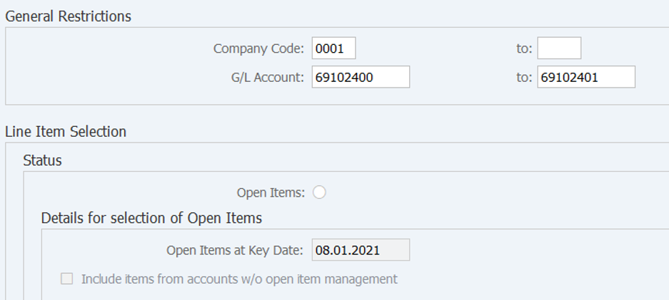
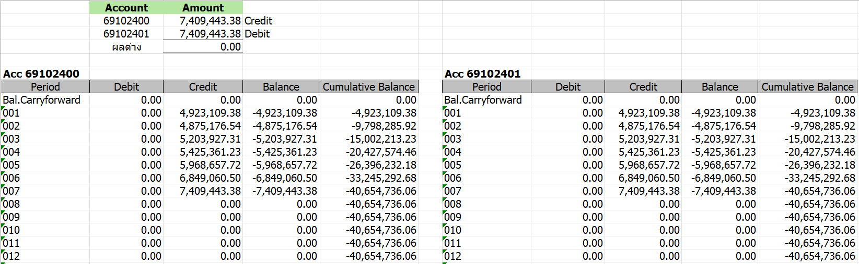
1.9 To-Be Business Process
กรณีพบข้อมูลผิดปกติในระบบ SBP​
1. เรียกรายงานจาก SAP เพื่อกระทบยอด
✅ Menu SAP “FBL3H-GL Account Line-Item Browser”
เรียกระบุ Account ระบุ Period ….
Dr. 69102401 – 19550 สาขาใกล้เคียง
Cr. 69102400 – 07316 รหัสร้านเปิดใหม่
รายงาน Run เรียบร้อยนำมากระทบ ไม่พบ Diff Confrim ปิดบัญชีประจำเดือน

Slide 27
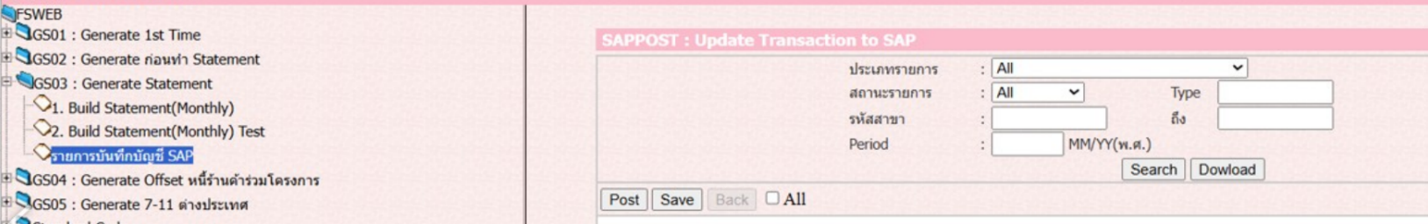
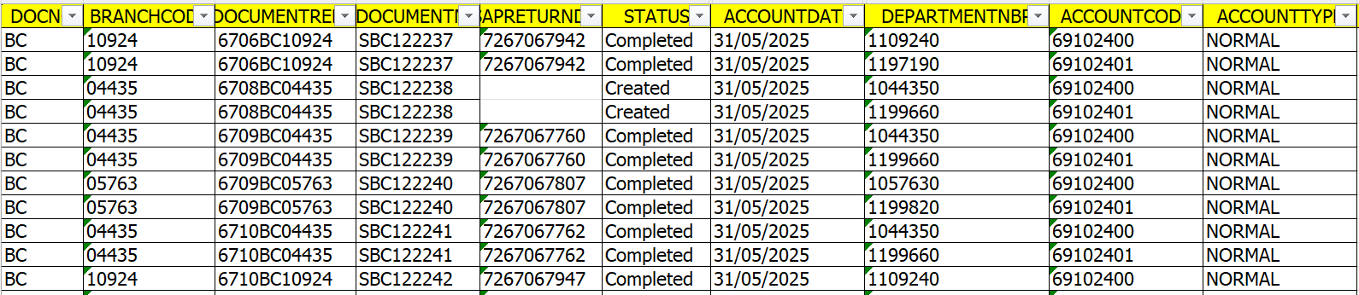
1.9 To-Be Business Process
กรณีพบข้อมูลผิดปกติในระบบ SBP​
✅ Menu FS = ตรวจสอบรายงานขึ้นระบบ STATUS >> Completed หรือไหม

Slide 28
1.10 Personal Data (PDPA) Check List
กรุณาระบุว่า งานนี้มี Personal Data หรือไม่ โดยแบ่งกลุ่มเป็น Normal personal data และ Sensitive Data
# | Normal Personal data (พิจารณาทำ Consent เฉพาะเรื่อง จากการนำข้อมูลไปใช้) | Yes / No​
1 | ชื่อ-นามสกุล​, ชื่อเล่น | no
2 | เลขบัตรประชาชน, เลขหนังสือเดินทาง, เลขบัตรประกันสังคม, เลขใบอนุญาตขับขี่, เลขประจำตัวผู้เสียภาษี, เลขบัญชีธนาคาร, เลขบัตรเครดิต​​ | no
3 | ที่อยู่, อีเมล์, เลขโทรศัพท์​​ | no
4 | ข้อมูลอุปกรณ์หรือเครื่องมือ เช่น IP Address, MAC Address, Cookie ID​​ | no
5 | ข้อมูลที่สามารถเชื่อมโยงไปข้อมูลส่วนบุคคลได้ เช่น วันเกิด สถานที่เกิด น้ำหนัก ส่วนสูง ข้อมูลตำแหน่งที่อยู่ ข้อมูลการแพทย์ ข้อมูลการศึกษา ข้อมูลการเงิน ข้อมูลการจ้างาน​​ | no
6 | ข้อมูลหมายเลขอ้างอิงที่เก็บไว้ในไมโครฟิล์ม​​ | no
7 | ข้อมูลประเมินการทำงานหรือความเห็นของนายจ้างต่อการทำงานของลูกจ้าง​​ | no
8 | ข้อมูลบันทึกต่าง ๆ ที่ใช้ติดตามตรวจสอบกิจกรรมต่าง ๆ ของบุคคล เช่น Log file​​ | no
9 | ข้อมูลที่สามารถใช้ในการค้นหาข้อมูลส่วนบุคคลอื่นในอินเตอร์เน็ต ​ | no
# | Sensitive Data​​ (หากมี Sensitive Data จะ Review ความจำเป็นในการเก็บ หากจำเป็น จะมีการทำ Consent) | Yes / No​
1 | เชื้อชาติ เผ่าพันธุ์​​ | ​no
2 | ความเชื่อในลัทธิ ศาสนา หรือปรัชญา​​ | ​no
3 | ประวัติอาชญากรรม​​ | ​no
4 | พฤติกรรมทางเพศ​ ​ | ​no
5 | ข้อมูลสหภาพแรงงาน​ เช่น ข้อมูลการเป็นสมาชิกสหภาพ​ | ​no
6 | ข้อมูลสุขภาพ ความพิการ​​ | ​no
7 | ความคิดเห็นทางการเมือง​​ | ​no
8 | ข้อมูลพันธุกรรม​ เช่น ข้อมูล DNA, ยีนส์ ​ | ​no
9 | ข้อมูลชีวภาพ เช่น ลายนิ้วมือ, รูปใบหน้า, ข้อมูลscan ม่านตา​ | ​no
หมายเหตุ:
กรณีมี Personal Data จะต้องเพิ่มเติมรายละเอียดตาม Template ของ PDPA Requirement ตาม เอกสารแนบ
Notes:
Critical Level Definition :
- Critical: Function ที่มีกระทบกับการขาย สั่ง, ส่ง และกระทบโดยตรงรายได้ของบริษัทฯ
Major: Function ที่สนับสนุนการขาย สั่ง, ส่ง และกระทบทางอ้อมรายได้ของบริษัทฯ
Minor: Function ที่ไม่กระทบกับการขาย สั่ง, ส่ง และรายได้ของบริษัทฯ
General : Function ที่กระทบกับการทำงานเพียงเล็กน้อย และสามารถใช้ Function อื่นทดแทนได้

Slide 29
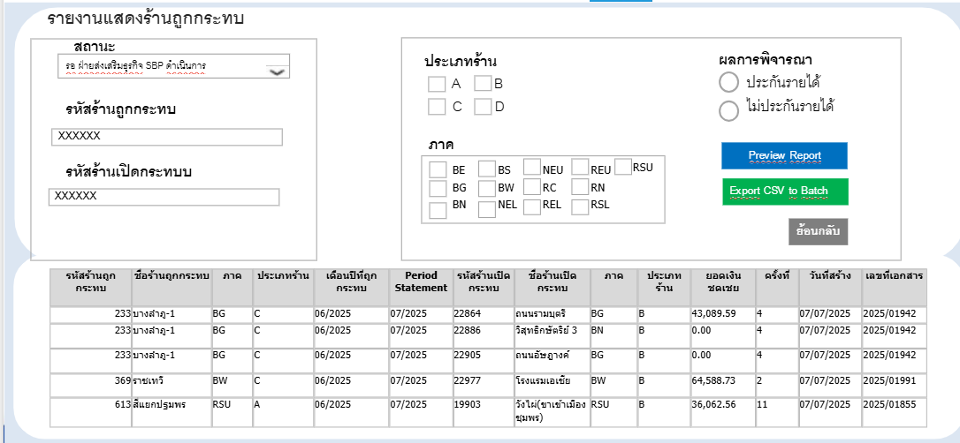
1.11 Business Requirement Summary
ยกเลิกหน้าจอกระบวนการ Approve ตรวจสอบยอดชดเชยรายได้ฝั่งทีมบัญชีในระบบ SBP Mall และใน K2 (อ้างอิง Pg. 19-21)
เพื่อลดระยะเวลาในการทำงาน
ออกแบบหรือสร้าง Menu ใหม่ในระบบ SBP Mall (อ้างอิง Pg. 22-24)
ระบบ SBP แสดงข้อมูลในรูปแบบตารางชดเชยรายได้ให้กับทีมบัญชี ซึ่งสามารถนำข้อมูลไปใช้งานต่อหรือเปรียบเทียบกับข้อมูลในระบบ SAP ได้

Slide 30
1.12 ข้อมูลและรายงาน
Daily Operation Report
Analytic Report ( เกี่ยวข้องกับ Data warehouse , IAS Report เพิ่ม ทีม MISA เข้าเก็บ Requirement พร้อมกับ BA)
Reconcile Report
Archiving Data
Any Data for Monitor & Tracking
Notes:
จัดทำโดย ISS โดยระบุ Business Scenario สำคัญๆ ที่ต้องการให้ Focus เรื่อง Performance

Slide 31
1.13 Performance Requirement
Critical Scenario (Assumption)
No. | Scenario
Notes:
จัดทำโดย ISS โดยระบุ Business Scenario สำคัญๆ ที่ต้องการให้ Focus เรื่อง Performance
Acceptance Criteria เพื่อเตรียมทดสอบ Performance (Non-Functional) เช่น

Slide 32
1.14 Non Functional Requirement
Authentication
Authorization
Backup
Service Level
Security
Penetration testing Required
Logging (Audit Trail)
Any data for Monitor & Tracking
Notes:
จัดทำโดย ISS โดยระบุ Business Scenario สำคัญๆ ที่ต้องการให้ Focus เรื่อง Performance Authen – เข้าระบบได้
Authorize – ได้รับ role อะไรบ้าง
Backup – เปลี่ยนแปลงระบบแล้ว จะbackupข้อมูลเก่าไว้ และเก็บไว้นานแค่ไหน
Service Level - impact level ถ้าทำไม่ได้เกิดอะไรขึ้น
Penetration - ทดสอบช่องโหว่ของระหว่าง

Slide 33
1.15 Performance Requirement
Response Time (วัดเวลา End to end ในแต่ละ Stage)
Stage | Average Respond Time | Maximum Respond Time

